Slide 1
ГОСУДАРСТВО

Slide 2
План урока:
Причины возникновения государства
Основные признаки и функции государства
Форма государства
Форма правления
Государственное устройство
Гражданство

Slide 3
Причины возникновения государства
Существуют разные теории происхождения государства:
Теологическая (божественная)
Патриархальная теория
Договорная
Насильственная
Психологическая
Расовая
Классовая

Slide 4
Теологическая (божественная) теория
государство – это продукт божественного творения
Выдающимся сторонником этой теории был великий философ Фома Аквинский
– есть мир, которым управляет Господь, делает он это по средствам государства и ставит во главе государств царей. Цари, в свою очередь, являются слугами церкви, то есть Бога.

Slide 5
Патриархальная теория
Ее родоначальником был выдающийся греческий философ Аристотель
государство является прообразом семьи
семья трансформировалась в род, род перешел в племя, а племя, в силу различных факторов, превратилось в государство

Slide 6
Договорная теория
Ее авторами были англичане Локк и Гоббс, французы – Жан Жак Руссо и Гольбах, русский ученый – Радищев.
Согласно этой теории, государство представляет собой общественный договор
государство – это договор, а монарх, видимо, – неизбежный фактор, но и у монарха, и у народа должны быть определенные права, которыми они могут пользоваться.

Slide 7
Насильственная теория
Суть ее сводится к тому, что государство – это своего рода ответ завоевателя на то, каким образом управлять завоеванным народом
Пришел чуждый народ, захватил территорию, поработил местное население, теперь им нужно управлять

Slide 8
Психологическая
Сторонники – француз Габриель Тард и русский деятель – Лев Петражицкий
Эта концепция основывается на том, что внутри человека существует очень богатый психологический мир
все люди делятся на две категории: ведомых и ведущих

Slide 9
Расовая теория
Ее основоположником был француз Гобино. Несколько позднее эта теория была откорректирована и дополнена выдающимся немецким ученым и философом Ницше
Суть концепции такова: все расы на земле делятся на две – расу господ и расу рабов
При этом под расой господ подразумевается так называемая белая, арийская раса, все остальные считаются «недочеловеками», или людьми второго сорта

Slide 10
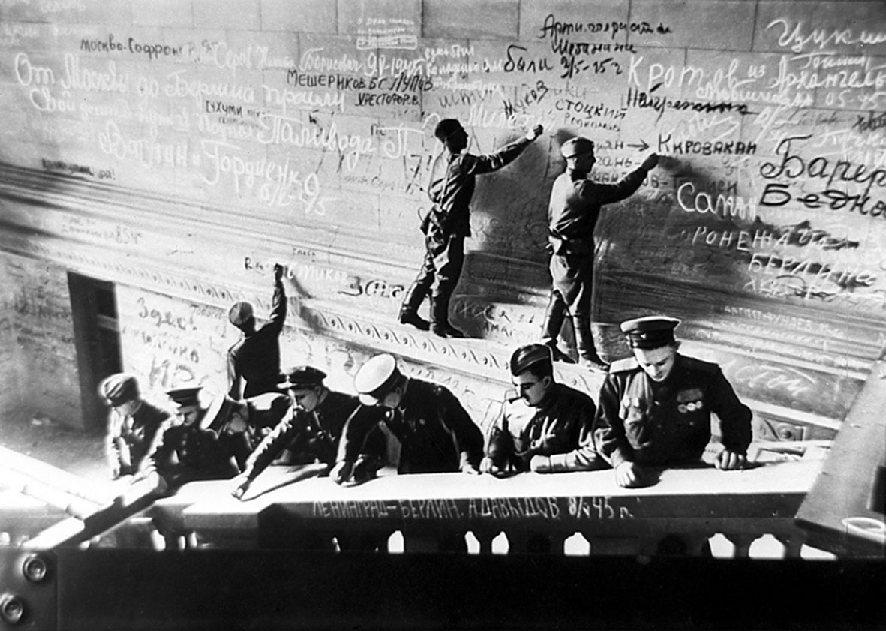
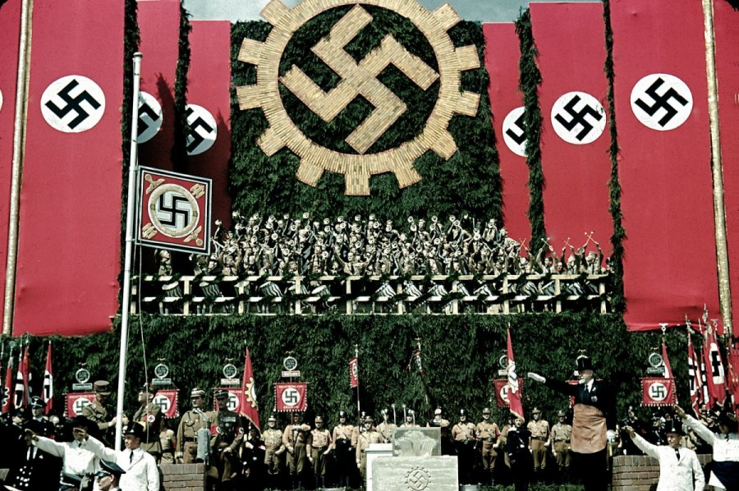
В рамках этой концепции в истории была очень печальная практика…
Эту концепцию отвергла сама история, и до сих пор в немецком парламенте (Бундесрат) стены несут на себе надписи советских солдат-освободителей

Slide 11
Классовая теория
Карл Маркс и Фридрих Энгельс разработали очень стройную теорию, которая больше 70 лет господствовала на территории нашего государства, точнее в Советском Союзе
общество раскололось на непримиримые классы – управляющих и управляемых. Произошло это по экономическим причинам: объединения общин, развития производства
классовая теория государства - это своего рода борьба между угнетаемыми и угнетателями

Slide 12
Основные признаки и функции государства
Государство является основным институтом политической системы общества и важнейшей формой его организации. Главное назначение государства состоит в организации политической власти, в управлении обществом и его защите.
Государство – это особая политическая организация публичной власти господствующего социального слоя или социальной группы и всего народа, располагающая специальным аппаратом управления и принуждения и защищающая, в различной степени, интересы правящего социального слоя или социальной группы и всего народа в целом.

Slide 13
Признаки государства
наличие территории и территориальное разделение граждан;
наличие специального аппарата публичной власти, отделенного от общества;
право;
суверенитет;
налоги.

Slide 14
Функции государства
Внешние
Внутренние
Оборона
Дипломатия
Охрана порядка
Организация хозяйства

Slide 15
Форма государства
Все государства, существующие в мире отличаются друг от друга по определенным характеристикам.
Характеристики государства (форма государства):
•Форма правления
•Формы государственного устройства
•Политический режим

Slide 16
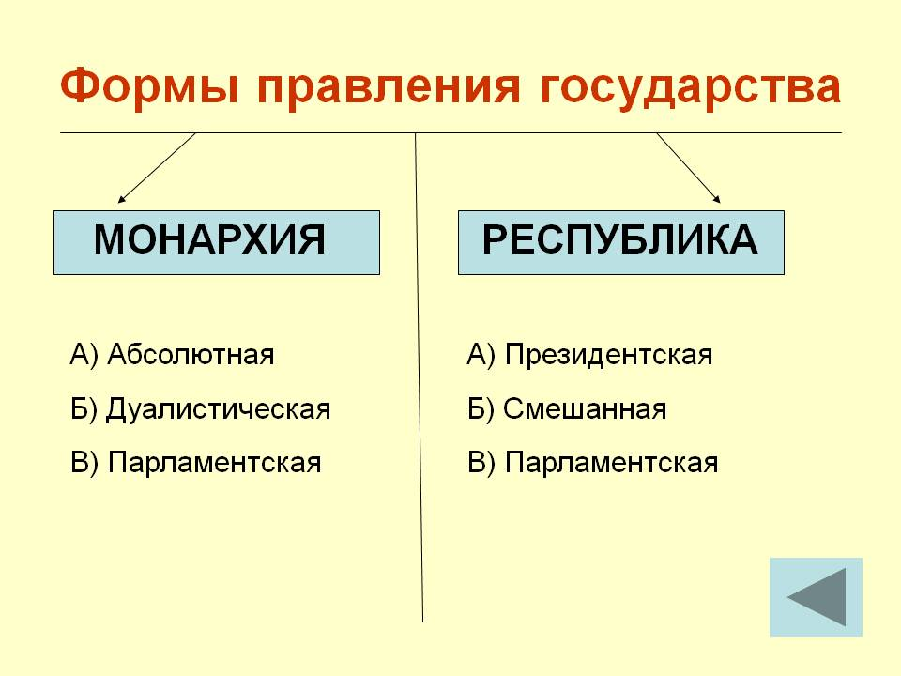
Форма правления
Это способ организации высших органов государства
Существуют две формы правления :
Монархия и Республика
Монархия – форма правления при которой высшая власть сосредоточенна в руках единоличного правителя и передается по наследству.
Республика – форма правления при которой высшие органы власти выбираются.

Slide 17
Различие парламентской и президентской республик:
Президентская
Президент (глава государства) избирается населением.
Глава правительства президент.
Правительство назначается президентом
Правительство несет ответственность перед президентом.
Парламентская
Президент (глава государства) избирается и контролируется парламентом
Глава правительства премьер-министр (ключевая роль в управлении)
Правительство формируется парламентом
Правительство несет ответственность перед парламентом
Смешанная
Президент (глава государства) избирается населением
Глава правительства премьер-министр
Правительство назначается президентом

Slide 18

Форма государственного устройства
Государственное устройство – это территориально-политическая организация государства и взаимоотношение государства в целом и его частей.
Федеративное
Унитарное
Конфедеративное

Slide 19
Форма государственного устройства
Унитарное государство – это форма государственного устройства при которой территориальные единицы не обладают политической самостоятельностью
К признакам унитарного государства относятся:
1. единая конституция и единая правовая система;
2. единая система высших органов государственной власти;
3. единое гражданство;
4. единая судебная система и осуществление правосудия на базе единых норм права;
5. деление территории государства на административно-территориальные единицы, не обладающие политической самостоятельностью;
6. подчинение местных органов государственной власти центральным органам государственной власти.
Унитарными являются большинство государств. Такие государства могут иметь мононациональный (Франция, Швеция, Норвегия) и многонациональный (Великобритания) состав населения.

Slide 20
Форма государственного устройства
Федерация – это форма государственного устройства при которой территориальные единицы обладают самостоятельностью.
Федеративная форма государственного устройства имеет меньшее распространение в государствах мира.
К федеративным государствам относятся, например, США, Канада, Швейцария, Россия, ФРГ, Австрия, Австралия, Аргентина, Бразилия, Венесуэла, Мексика, Малайзия, Индия и т.д.

Slide 21
Форма государственного устройства
Конфедерация – это союз суверенных государств образуемый для достижения определенных целей (военных, экономических).
Конфедерация образуется на основе международного договора между государствами, которые, вступая в конфедерацию, в полном объеме сохраняют свой суверенитет.
Конфедеративные органы только координируют деятельность государств – членов конфедерации и только по вопросам, по которым они объединились.

Slide 22
Гражданство
Люди, проживающие в государстве являются гражданами этого государства.
А что значит быть гражданином своей страны и какими правами, и обязанностями мы обладаем мы узнаем ответим на вопросы стр.19 №8-9. (письменно в тетрадь)

